Slide 1
Игра для учащихся 7-х классов
«Математическое кафе»

Slide 2
математическое кафе
Добро пожаловать
Только
для
Учащихся
Закрыто
на спец
обслуживание

Slide 3
Хорошо усваиваются только те знания, которые поглощаются с аппетитом
Анатоль Франс

Slide 4
Салаты:
Математический ералаш.
Винегрет из анаграмм
Первые блюда:
Уха из уравнений
Суп задачный многообещающий.
Вторые блюда:
Жаркое из геометрических фигур.
напитки
Математический коктейль.
Меню

Slide 5
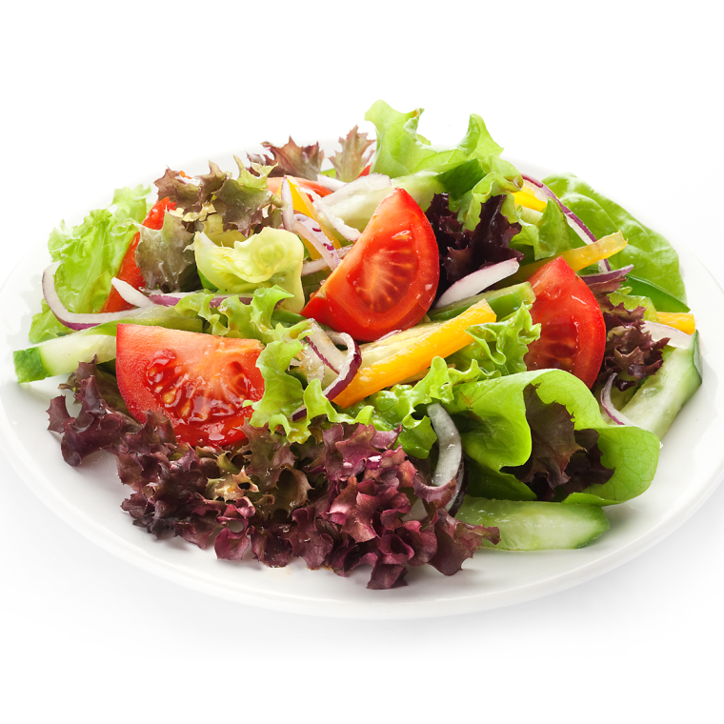
«Математический
ералаш»
Салат

Slide 6
1. Сколько яиц можно съесть натощак?
2. Петух, стоя на одной ноге, весит 5 кг. Сколько он весит, стоя на двух ногах?
3. На руках 10 пальцев. Сколько пальцев на 10 руках?
4.У родителей 6 сыновей. У каждого из них есть сестра. Сколько всего детей в семье?
5. Когда сутки короче: зимой или летом?
6. Чему равна площадь квадрата, если его периметр равен 40 см?
7. Чему равен периметр квадрата, если его площадь равна 49 кв. см?
8. Чему равно число «пи»?
9. К однозначному числу приписали такую же цифру. Во сколько раз увеличилось число?

Slide 7
1.Половина – треть числа. Какое это число?
2. Сколько месяцев в году имеют 28 дней?
3. Как может брошенное яйцо пролететь 3 метра и не разбиться?
4. Витя и Саша встретились в вагоне электрички. Витя: «Я всегда езжу в пятом вагоне от хвоста». Саша: «А я в пятом вагоне от головы поезда». Сколько вагонов в электричке?
5. Шнур длиной 24 м разрезали на равные части, сделав 3 разреза. Какова длина каждой части?
6. Если бы к моим яблокам прибавить половину их, да еще десяток, то у меня была бы целая сотня. Сколько у меня яблок?
7. Машина проехала от пункта А до В столько километров, сколько минут она ехала. Какова скорость этой машины?
8. Крыша дома имеет разный наклон, один её скат составляет с горизонтом угол 70%, другой – в 60%. Предположим, что петух откладывает на гребне крыши яйцо. Куда оно покатится?

Slide 8
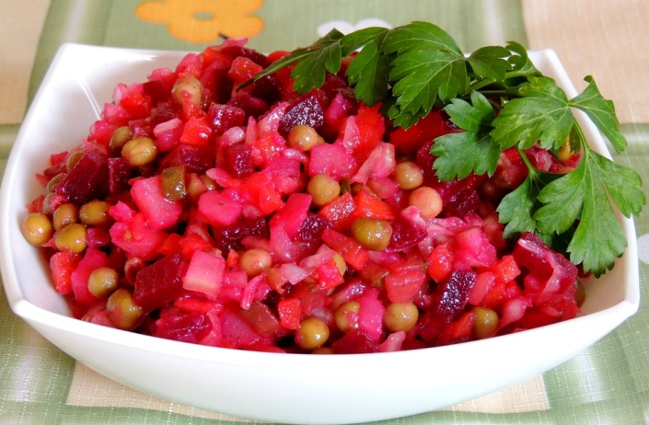
Винегрет из анаграмм
1. ТИМАКАМАТЕ
2. МЕТГРИЯЕО
3. ГЕААЛБР
4. ЩАПДЬЛО
5. ГОЛЬТРЕУНИК
6. ИКРАФГ
7. СИОМААК
8. ЧИТАВЫНИЕ
9. ЖЕУМНОНИЕ

Slide 9
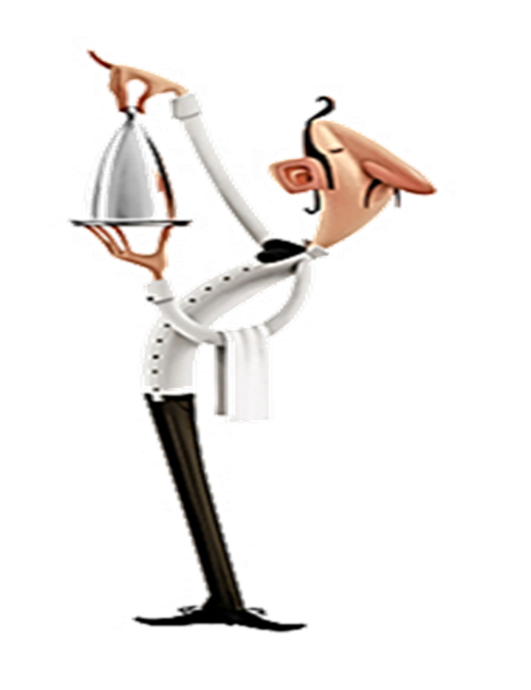
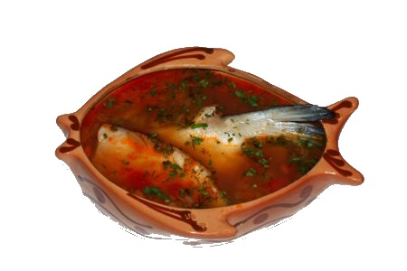
«Уха из уравнений»
1) 3(4х – 3) – (5х+11) = 9 – (3х – 1)
2) 10х – (2х + 5) = 2(4х – 7)
3) 5(3х – 4) = 1 + (15х – 21)

Slide 10
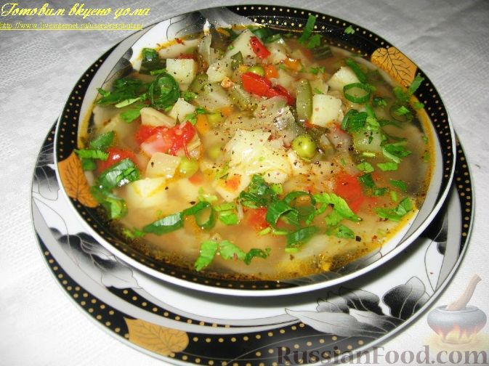
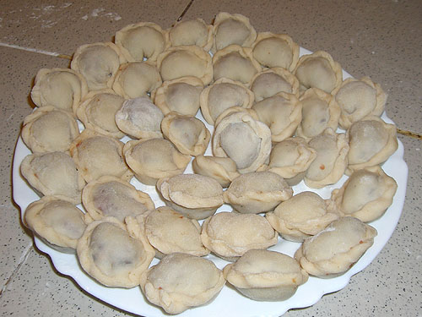
«Суп задачный
многообещающий»
С одного на другой берег необходимо переправить козла, волка и капусту. Козла нельзя отправлять вместе с капустой, а волка – с капустой. При этом в лодке есть только два места. Как поступить?
Из реки нужно набрать 3 литра воды. Как это сделать с помощью 9-литрового или 5 литрового ведра?
Сережа задумал число, сначала прибавил к нему один, а потом отнял два. Полученный результат умножите на три и разделите на четыре. В итоге получилось 6. Вопрос: какое число задумал Сережа?

Slide 11
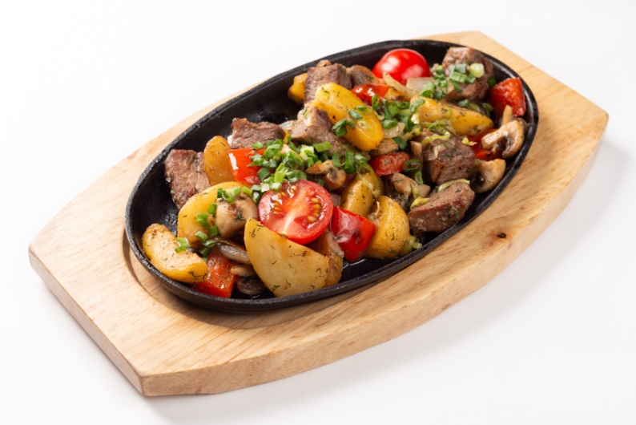
«Жаркое из геометрических
фигур»
◘ ЗА _ _ _ _ _ (Процесс заострения предмета).
◘ ВЫ _ _ _ _ _ (Конструктивный элемент одежды).
◘ ФОР _ _ _ _ _ (Часть окна).
◘ ЛАС _ _ _ _ _ (Птица).
◘ КИС _ _ _ _ _ (Инструмент художника).
◘ КАР _ _ _ _ _ (Жёлтая, электронная, телефонная...).

Slide 12
◘ _ _ _ ИНА (Тонкая длинная щепка).
◘ _ _ _ НИК (Стрелок из старинного оружия).
◘ С _ _ _ АЙ (Происшествие).
◘ ПО _ _ _ КА (Заработная плата).
◘ ОТ _ _ _ КА (Уход на некоторое время).
◘ ИЗ _ _ _ ИНА (Изгиб реки).

Slide 13
◘ _ _ _ А (Страна).
◘ _ _ _ ОК (Спортивный приз).
◘ _ _ _ РИК (Помещение на корабле).
◘ _ _ _ ИЗМ (Направление в изобразительном искусстве).
◘ ИН _ _ _ АТОР (Заменитель наседки).
◘ Я _ _ _ ОВИЧ (Популярный телеведущий).

Slide 14
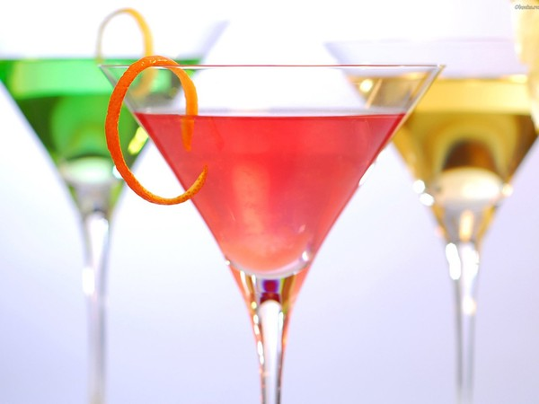
Математический коктейль
«Среднеарифметическое»:
Портфеля и рюкзака – это ...
Женщины и рыбы
Мужчины и коня
Кобылы и осла
Носка и чулка
Кола и пятёрки
Ежа и змеи
Яблока и персика
Велосипеда и мотоцикла
Трамвая и поезда

Slide 15
Апельсина и лимона
Грейпфрута и апельсина
Туфельки и сапога
Пианино и баяна
Холодильника и вентилятора
Женщины и птицы
Льва, коза и дракона
Тенора и баса
Человека и обезьяны

Slide 16
Желаем к математике
Всем прилагать старанье.
Всего вам доброго друзья
и хорошего вам настроения!

